Slide 1
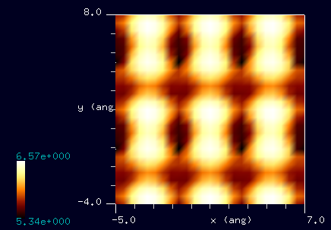
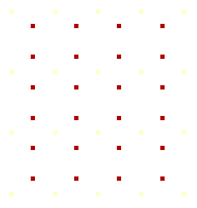
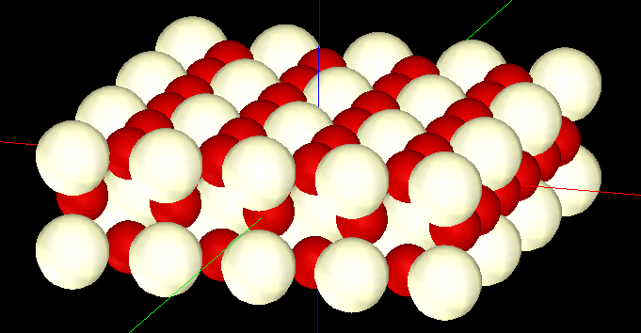
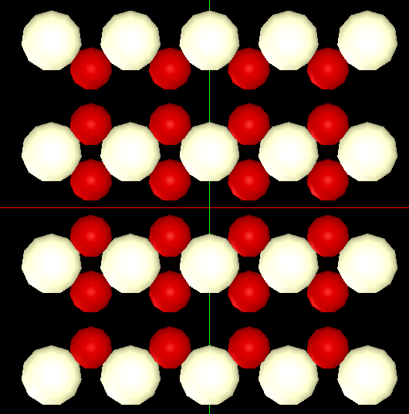
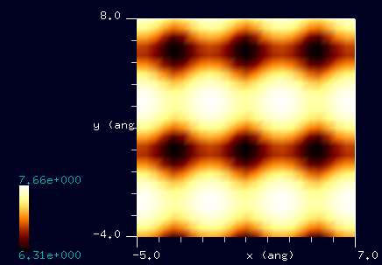
【DFTB】 CeO₂ (110) 表面のconstant current STM像シミュレーション
自動車：排ガス触媒
CeO₂ (110) 表面の構造
探針
バイアス
+1.0 V
探針高さ
高
赤＝酸素原子。白＝Ce原子。
最表面の原子配置
低
[001]
Unit cell
-1.0 V
Scan area
探針高さ
高
[-1 1 0]
低
バイアスの正負によって、趣の全く異なるSTM像が得られた。
Notes:
DFTB_ConstCurrentSTM_Inorganic_024a
DFTB_ConstCurrentSTM_Inorganic_024b
1

